Slide 1
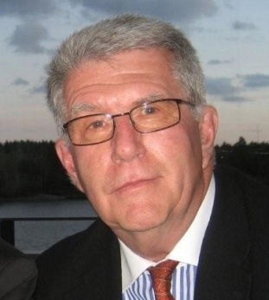
Jazzkonserter för sportläger som kommunikationsplattform
President
Lasse Westerdahl
Rotary Katrineholm

Slide 2
En klubb med historia
Chartrad 1935
  Staden Katrineholm då 18 år – 100 år i år!
Samhällstjänst genom stipendier till unga
  Resestipendier: 181 gymnasieelever på språkresa
    Tot 2,3 mkr som avkastning på fond med idag 10 mkr
  Carl Elmroths stipendium: till ung entreprenör
    Donation om 500 tkr av medlem 2013, 30 tkr utdelat
  Sportstipendier: 155 ungdomar 11-14 år sedan 2010
    400 tkr till Stadium Sports Camp genom jazzkonserter & sponsorer

Slide 3
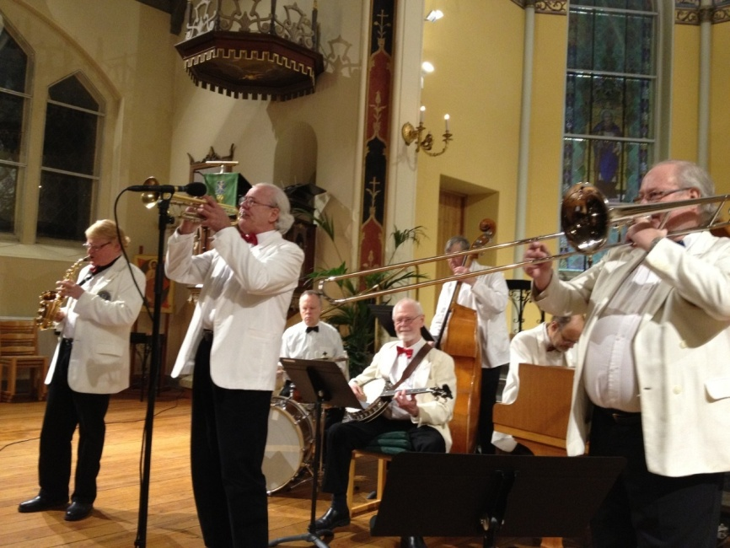
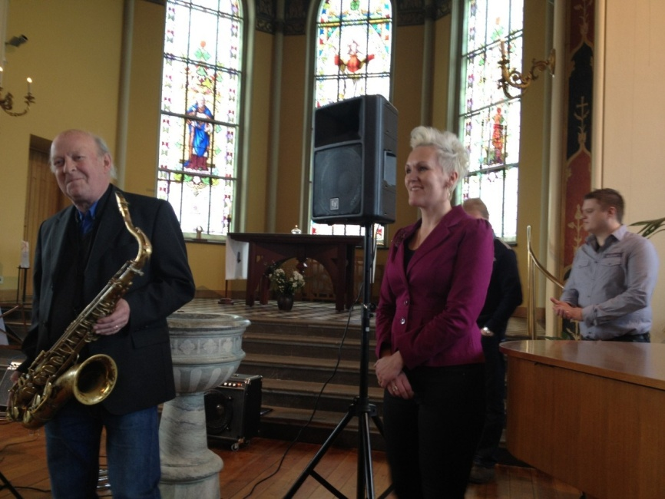
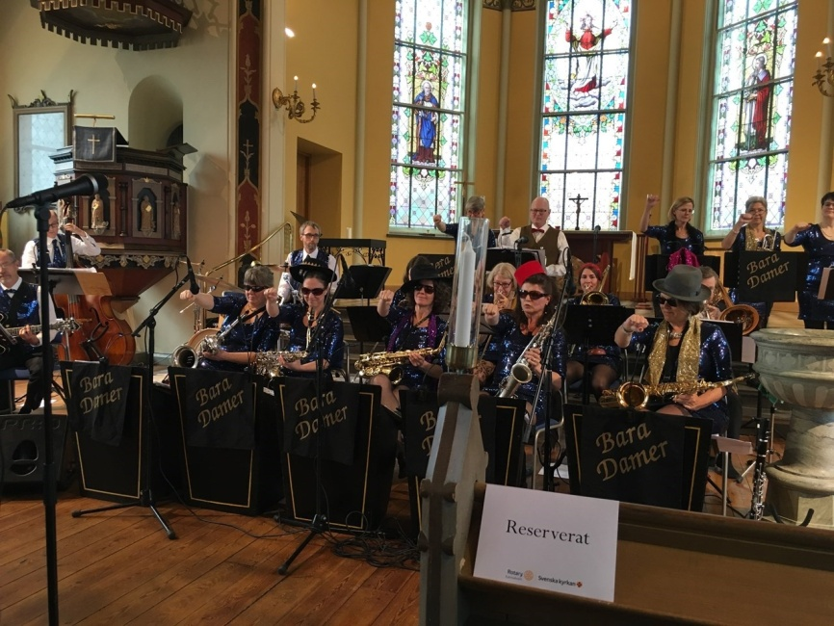
Jazzkonserter

Slide 4
Stadium Sports Camp
Proffsig partner
Läger i Norrköping sedan 1995
  7 000 deltagare under 4 veckor
  19 olika sporter
  2 500 kr/deltagare (plus resa)

Slide 5
Stadium Sports Camp (forts)
Våra stipendiater
  11-14 år
  Varannan pojke/flicka
  Varannan svensk/ny svensk
  Kriterier: Ambitiös Bra Kamrat
  Urval genom skola och idrottsföreningar

Slide 6
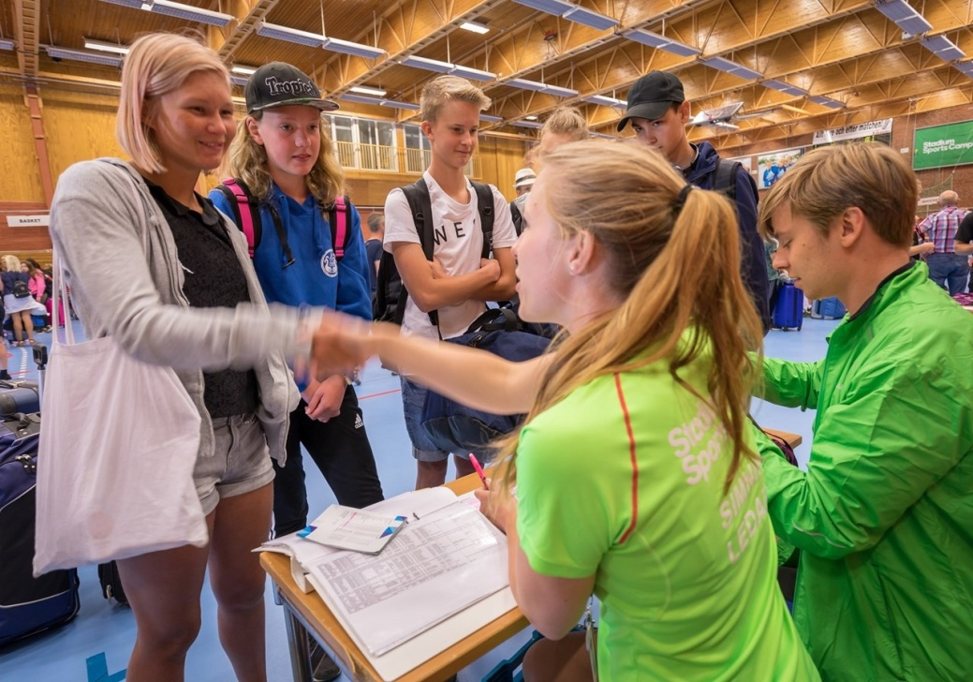
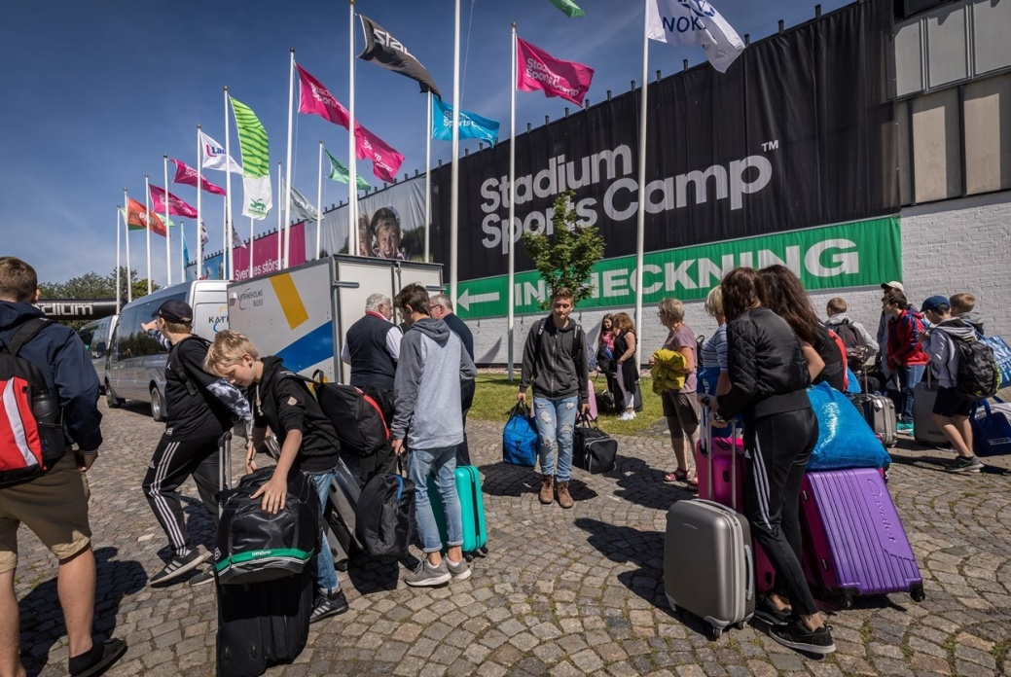
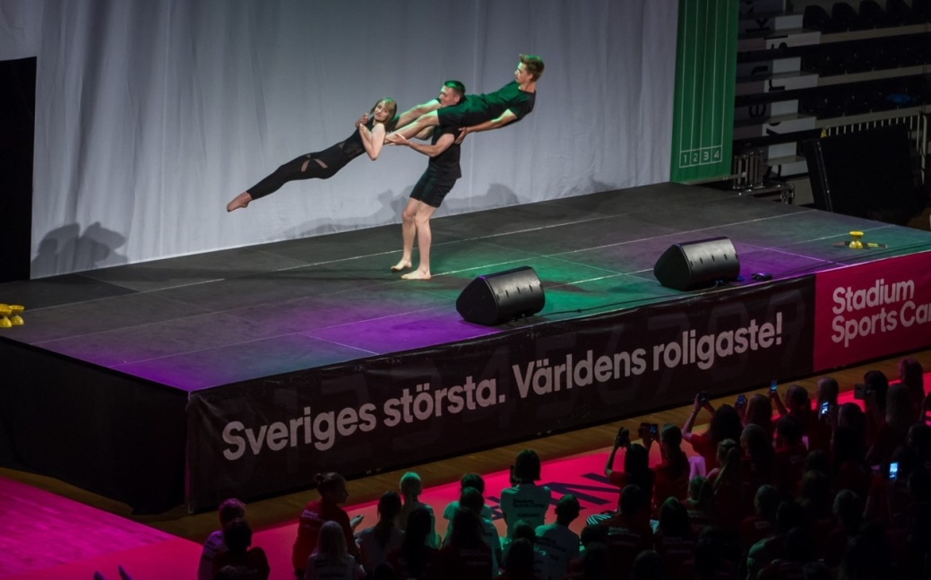
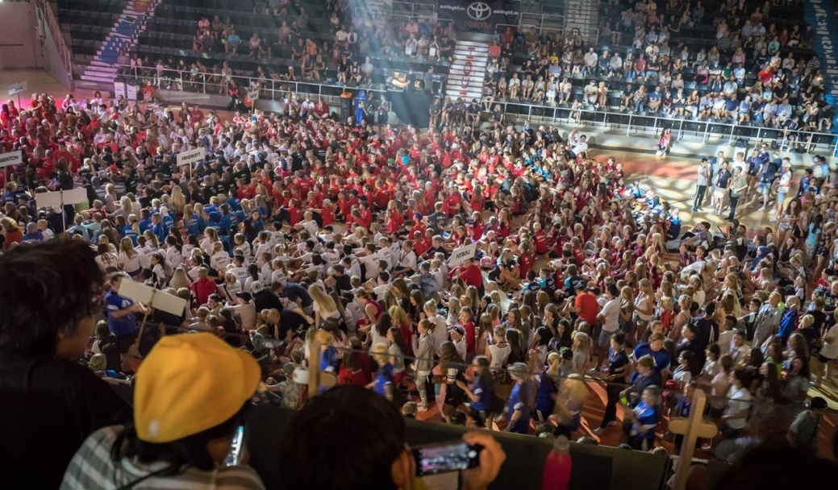

Slide 7
Våra konserter
Det goda syftet – ger publicitet och PR:
  Annonser i lokaltidning Katrineholms-Kuriren
  Artiklar i lokaltidning & Rotary Norden
  Affischer, programblad
  P4 Radio Sörmland
  Kommunens stortavlor vid infarterna
  På nätet genom Facebook och biljettförsäljning (Nortic)
  Sponsorer, medlemmars företag och butiker

Slide 8

Sponsorer
Bra exponering
  Annonser, affischer, webb
Egna medlemmars företag
Medlemmar-Företagare
säljer sponsring

Slide 9
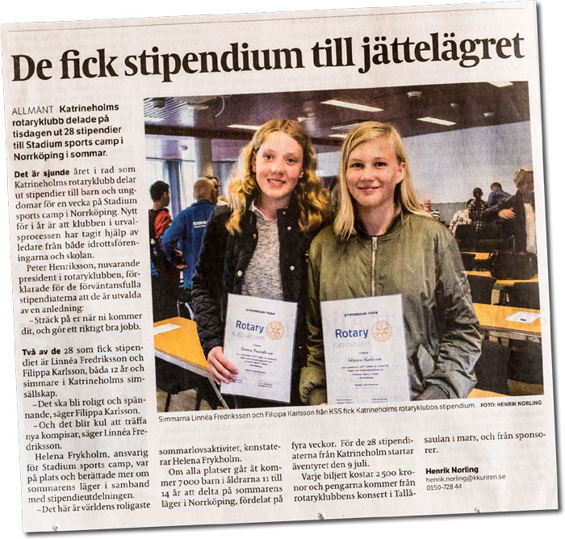
Lokala media – Katrineholms-Kuriren
Firar också 100 år i år
Bjuder in tidningen
  Igen och igen…
  Inkörsport till journalisterna
  Många artiklar om Rotary:
    Föredrag, projekt, …
    Se klippbok (tryck sponsrat)

Slide 10
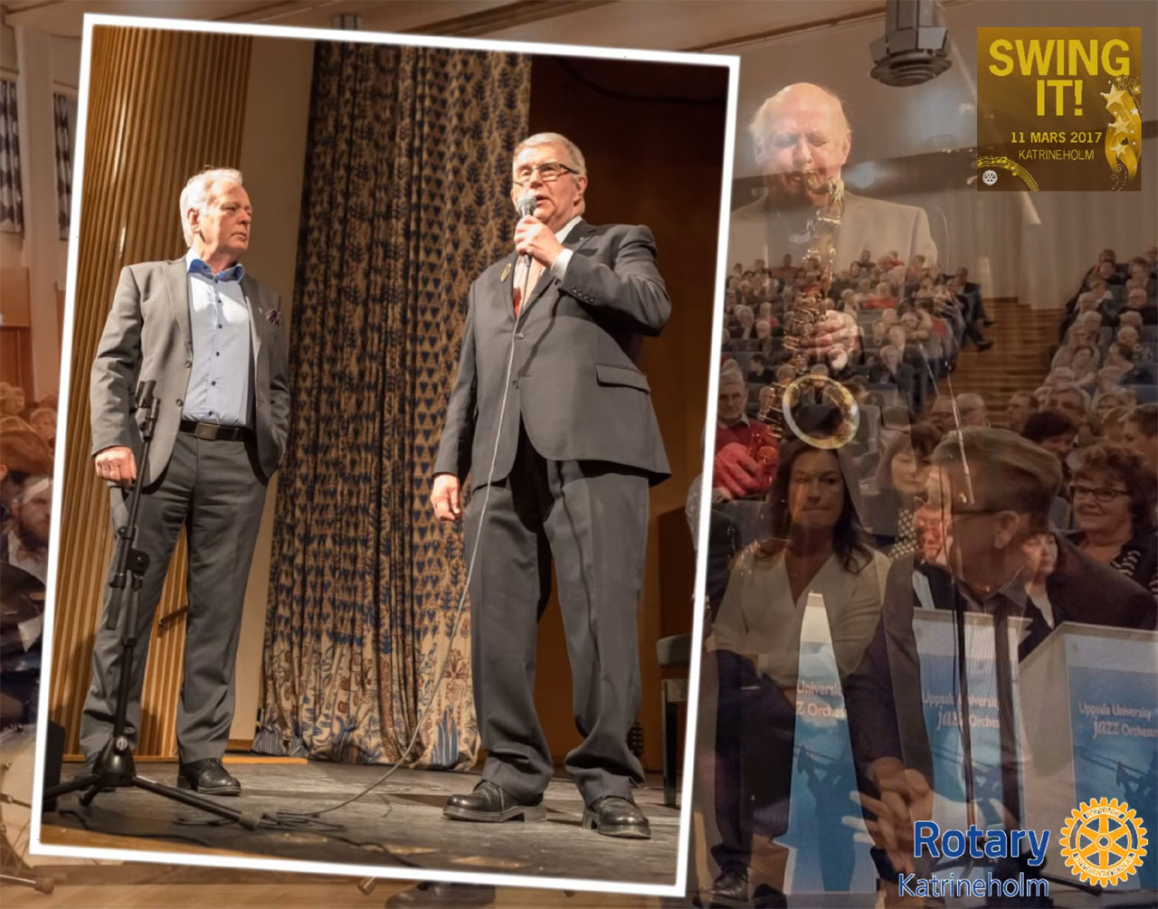
Kommunledning
Kommunstyrelsens
ordförande på scen
Samverkan
Sponsring

Slide 11
På nätet
Vår webbplats rotarykatrineholm.se
  Marknadsföring inför konsert
  Bild och film efter konsert
  Reportage inför och efter lägret
Biljettförsäljning online (nortic.se)
Facebook – köpt filmannons 10k visningar

Slide 12
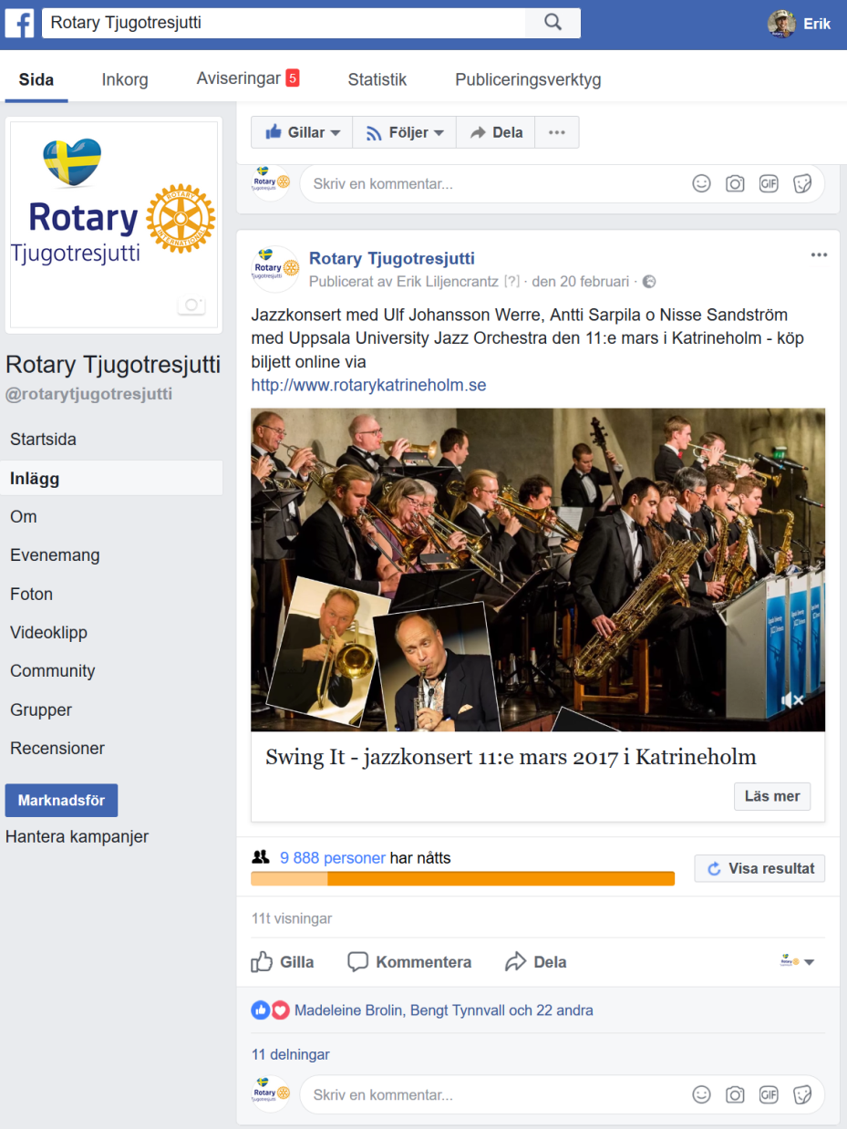
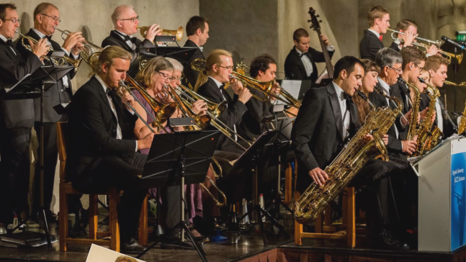

Slide 13
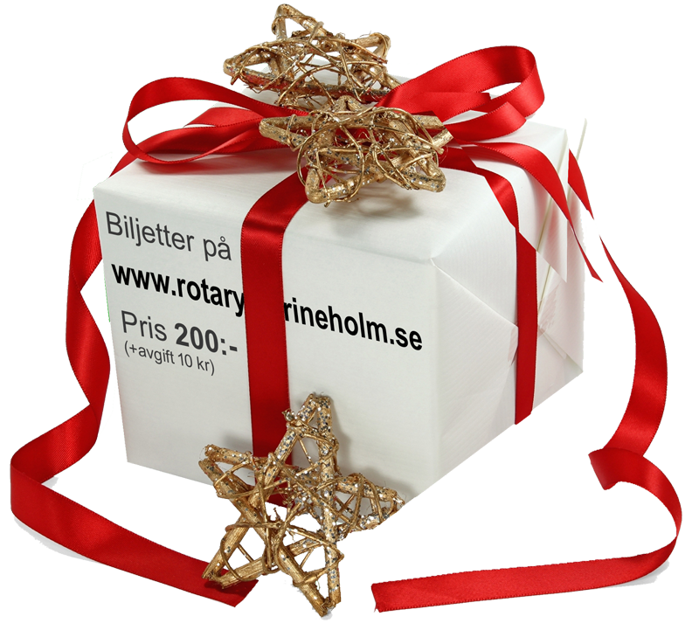
Smal projektorganisation
Kontinuitet under 7 år
Resultatorienterat
Överlämning och förankring

Slide 14
Katrineholm Rotary i Media
Dokumentation till alla konferensdeltagare
Bra verktyg till alla
  Samarbetspartners
  Medlemmar
Tack till journalister
Rotary gör skillnad genom
✴ Vänskap 
✴ Kunskap 
✴ Engagemang 

Slide 15
